Slide 1
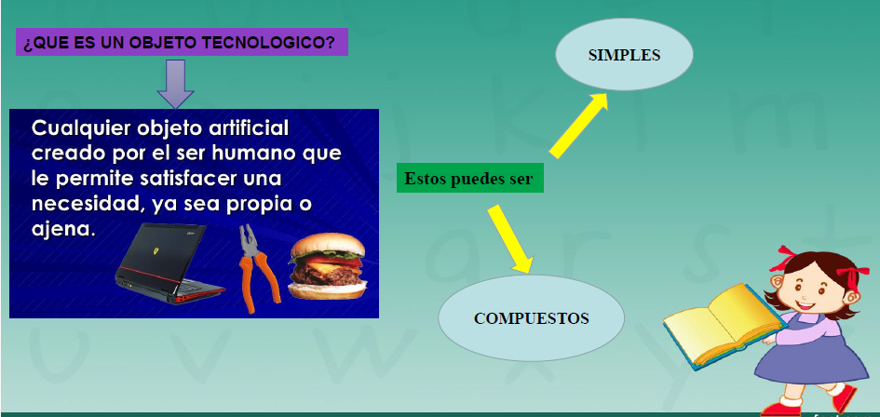
3° BÁSICO Actividad n°9
Jueves 25 de julio 2024
¿QUÉ ES UN OBJETO TECNOLÓGICO?

Slide 2
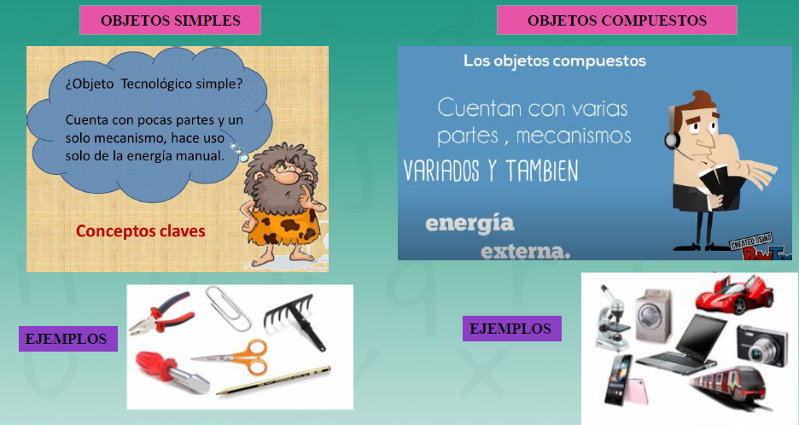

Slide 3
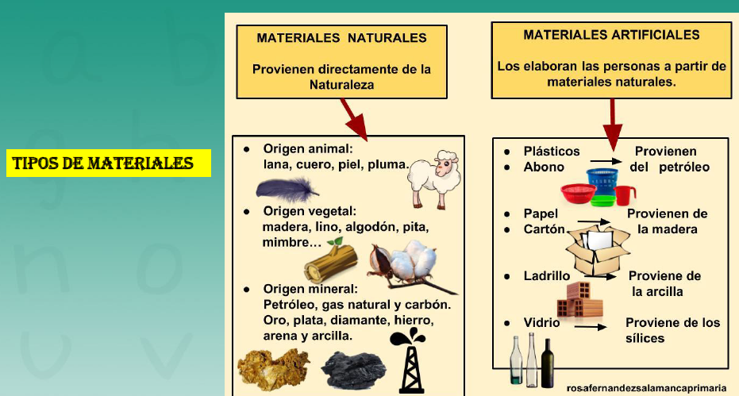

Slide 4
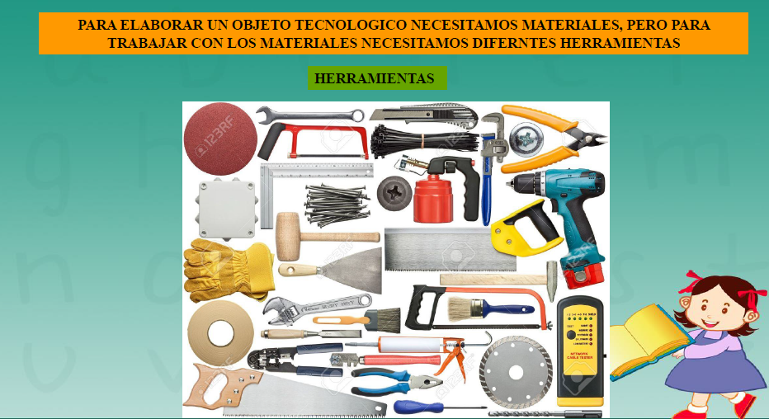

Slide 5
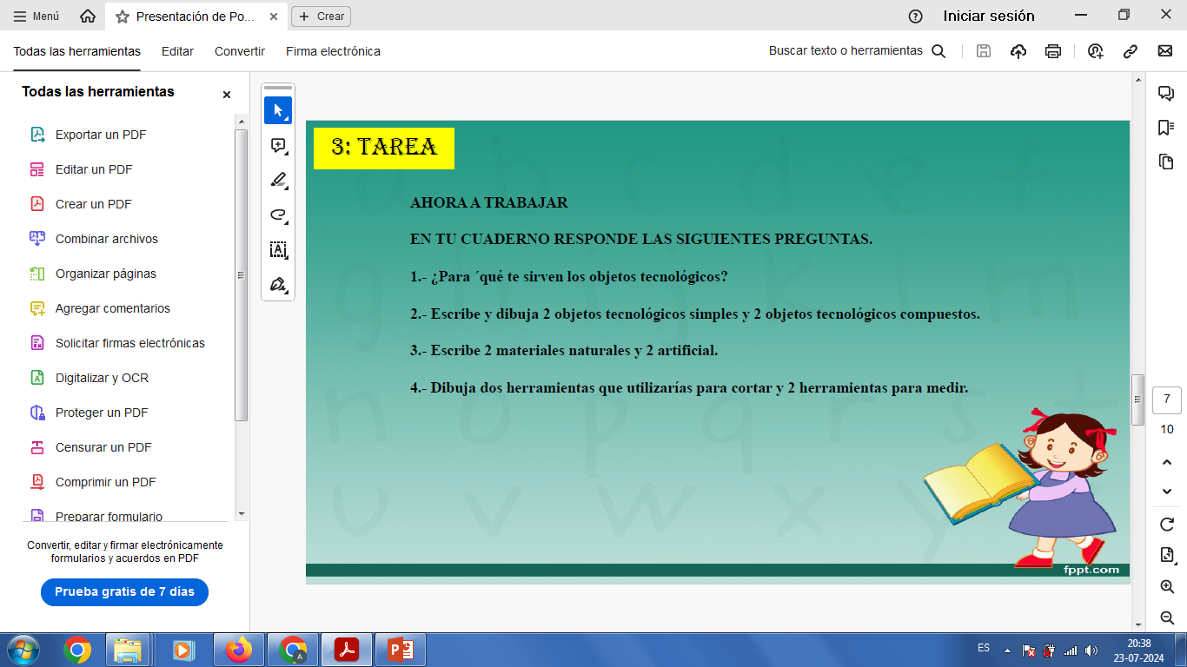

Slide 6
